Slide 1
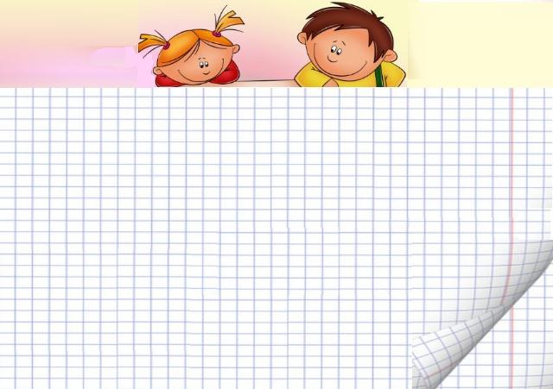
Урок математики 2 класс

Slide 2
=66
57+ 9
= 56

Slide 3
= 84
45+ 39
= 50

Slide 4
= 29
80 - 51
= 5

Slide 5
= 94
99 - 5
68 + 20

Slide 6
= 20
67 - 47
82 - 80

Slide 7
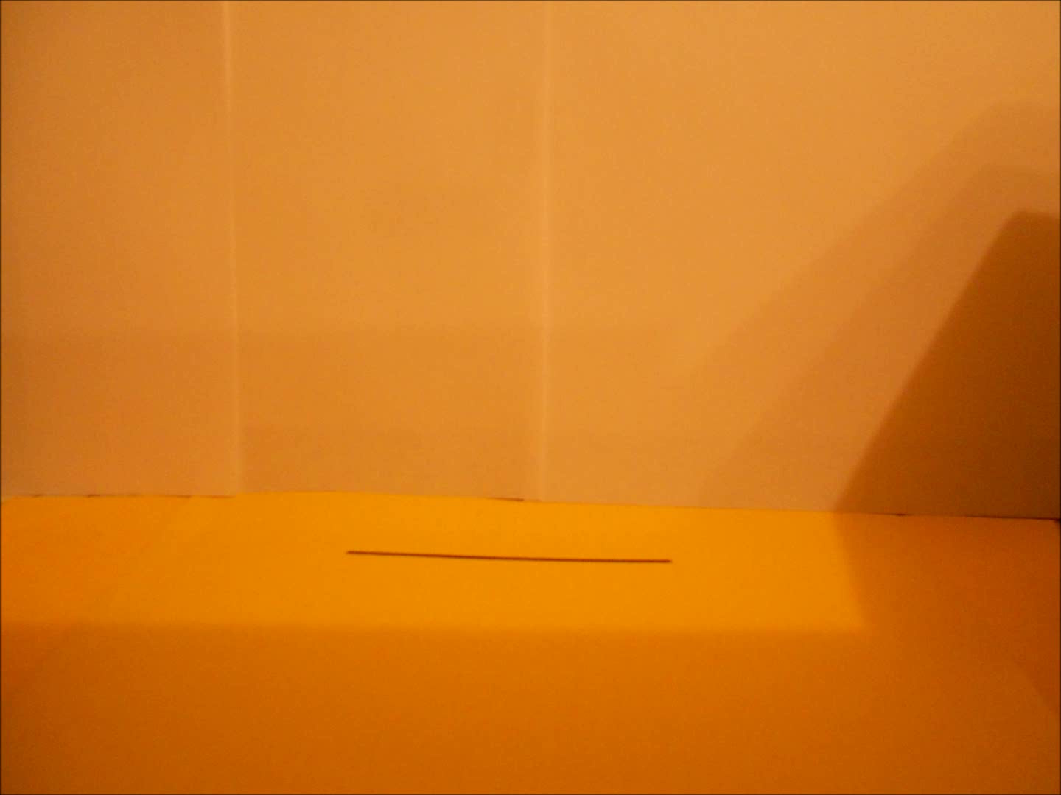

Slide 8
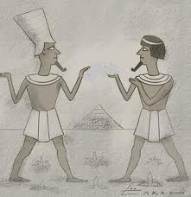
В древнем Египте границы земельных участков измеряли ходьбой.
Египтяне шли по границе своего участка и измеряли его. Так и появилось слово: «пери» – ходить, «метрос» – измерять.

Slide 9
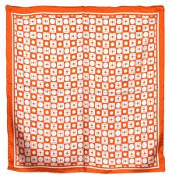


Slide 10
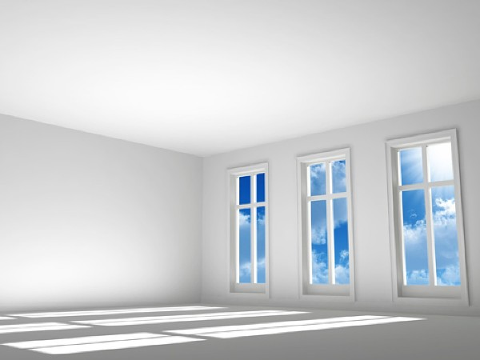
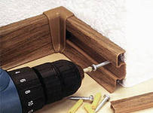
9 м

Slide 11
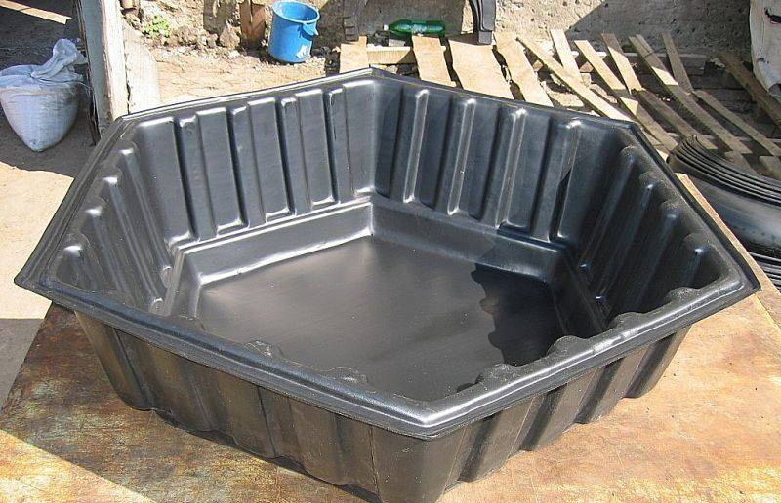
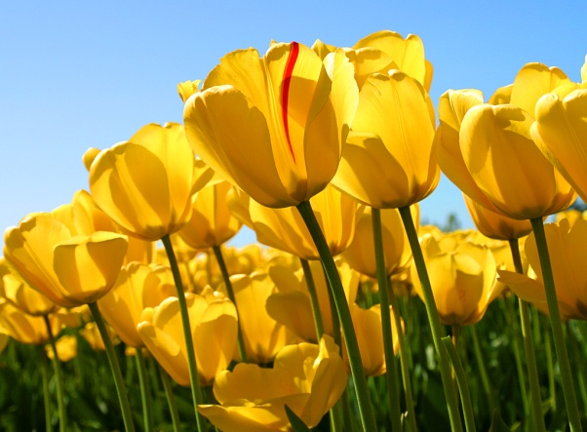
3 м

Slide 12


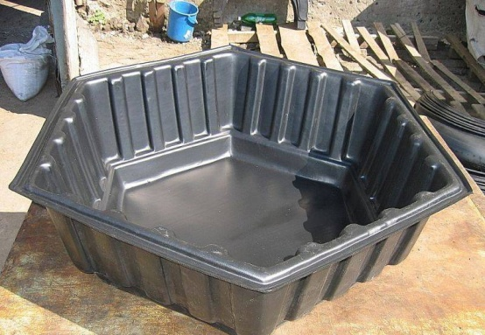
Проверь себя
Р = 15+15+15+15 = 60 (см)
Р = 9+8+9+8 = 34 (м)

Slide 13

Периметр
Периметр – это сумма всех длин сторон многоугольника.
Периметр обозначается буквой латинского алфавита – Р (пэ), измеряется в см, дм, м, км.

Slide 14
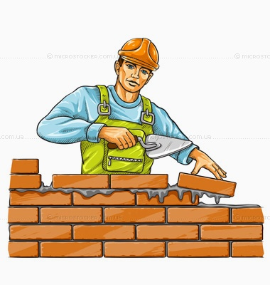
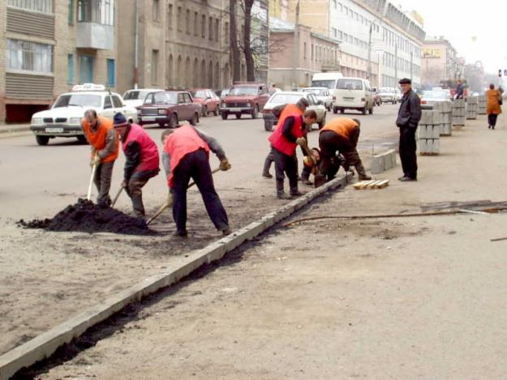
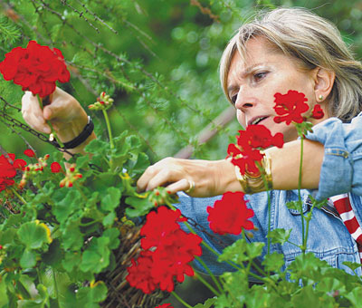

Людям каких профессий нужно знание периметра?
швее
архитектору
строителю
дорожному рабочему
садоводу

Slide 15
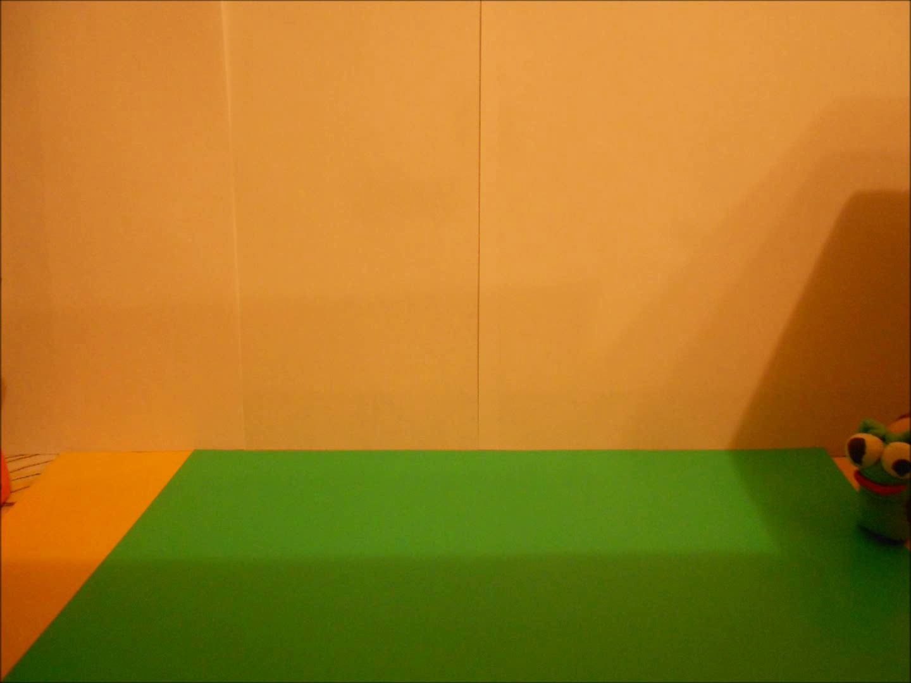

Slide 16
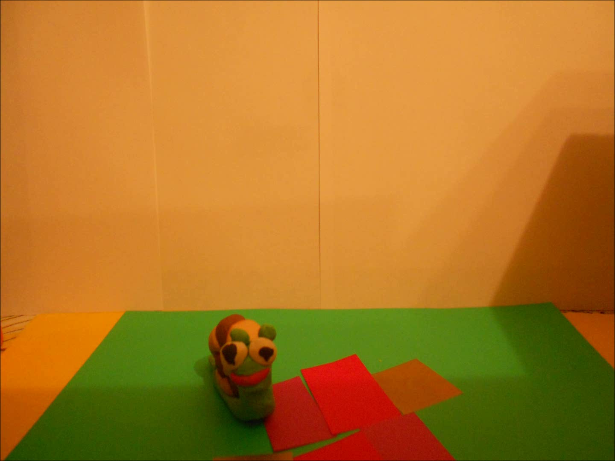

Slide 17

Игра «Найди ошибку»

Slide 18

Молодцы

Slide 19
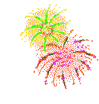

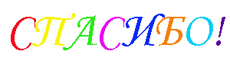



Slide 20

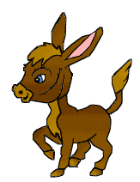


3
5
4
Какую форму имеет
беговая дорожка?
Кто сколько пробежал?
12
6
Узнайте длину беговой
дорожки?
30
5
7
25
18

